Slide 1
Инкубатор для выведения цыплят домашней птицы на основе IoT-технологий
Работу выполнил Зиганшин Искандер

Slide 2
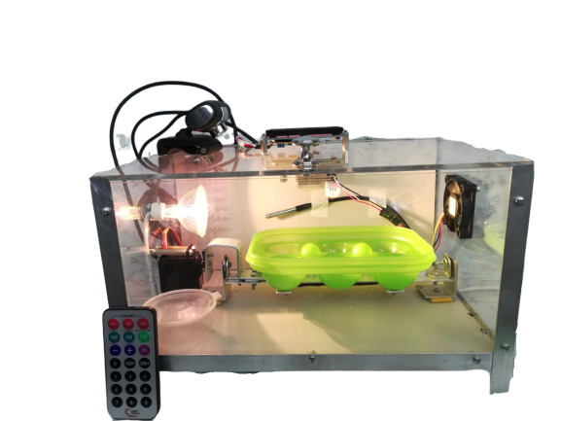
1.Аннотация проекта (суть проекта)

Slide 3
Выведение цыплят в инкубаторе — это процесс, требующий определённых навыков в сфере птицеводства. Самыми основными регулируемыми параметрами являются температура и влажность. Инкубатор должен обладать следующим функционалом:
-измерение температуры и влажности и вывод данных на экран;
-точное регулирование вышеназванных физических величин;
-управление автоматическим поворотом лотков через определённый промежуток времени;
-управление вентилятором.
Микроклимат в камере инкубатора должен быть стабильным, а потому важно поддерживать и периодически проверять режим инкубации. Его основными показателями являются параметры влажности и температуры.
Переувлажнение, охлаждение или излишний перегрев яиц неизменно приведут к торможению формирования зародыша, возникновению инфекций, гибели птенцов.

Slide 4
2.Введение

Slide 5
2.1. Постановка задачи: построить мини-инкубатор на контроллере Arduino и Raspberry Pi для выведения цыплят курицы, перепелят, гусят, утят, с поддержкой:
-необходимой температуры, путем обогрева лампой накаливания.
-необходимого влажности воздуха, путем применения вентиляции
-автоматического поворота лотков через определённый промежуток времени.
2.2. Актуальность:
1.Выращивание экологически чистых продуктов на личном приусадебном участке.
2.Сокращение доли ручного труда по обслуживанию теплицы, путем внедрения автоматизации, на базе контроллера Arduino UNO и Raspberry Pi.

Slide 6
3.Основное содержание

Slide 7
3.1. Спецификация.
1)Arduino Uno;
2)LCD – экран 16 02 I2C;
3)Датчик влажности и температуры DHT-22;
4)Датчик температуры в герметическом корпусе DS18B20; 5)Сервопривод MG-996;
6)Лампа накаливания 40 Вт.;
7)Raspberry Pi 3B

Slide 8
3.2. Технология выведения цыплят(в примере цыплята курицы).
О влажности.
Допустимыми параметрами влажности в камере инкубатора считается 45% – 82%. Но приближение к минимальному и максимальному индексу является нежелательным. Снизить высокую влажность поможет проветривание. Еще одним способом понижения уровня влажности является помещение в камеру инкубатора сухой губки или хорошо впитывающего влагу материала, например, мягкой махры. Обратите внимание, что проветривание может носить лишь кратковременный характер, не более 15 минут. В противном случае микроклимат в камере нарушится, а инкубационный материал переохладится.
О температуре.
Допустимые индексы температуры варьируются в пределах +27°C – +43°C, но оптимальной считается разбежка в +37°C – +40°C. Нужно понимать, что развитие зародыша будет происходить и в максимальных и в минимальных температурных значениях. Но в минимальных развитие будет замедленным, и появление птенцов может отложиться либо не произойти вовсе.

Slide 9
Контролируют процесс с учетом инкубационного развития цыплят. Период инкубации составляет около 20 – 22 дней после закладки яиц. В редких случаях, например, при нарушении температурного режима, цыплята могут вылупиться позже на несколько дней. Но позднее 25 дня проклевывание не происходит никогда.
Инкубационный период условно делится на четыре этапа, в соответствии с ними и устанавливаются температурные режимы, а также значения влажности. Все манипуляции просчитаны с учетом инкубации в естественной среде:
На первом этапе необходимы частые перевороты яиц, так как наседка проделывает эту процедуру каждый час. В конце первого этапа, где-то на седьмой день, проводится первое просвечивание. В этот период уже сформирована кровеносная система эмбриона и сосуды отчетливо просматриваются. Нормальным считается равномерное расположение сосудов. Если сосуды сконцентрированы по центру, это немного хуже, но приемлемо. Если сосуды не просматриваются, а зародыш выглядит как пятно, такое яйцо выбраковывают.

Slide 10
На втором этапе у зародыша формируется скелет и повороты яиц нужно выполнять максимально аккуратно. На третьем этапе происходит интенсивное наращивание массы зародыша и его рост, заканчиваются процессы формирования всех внутренних органов. В это время важно исключить вероятность инфицирования, но необходимо увеличить влажность в камере, а значит, регулярные проветривания становятся обязательными. Помимо ежедневных проветриваний, с 18-го дня увеличивают вентиляцию.
На третьем этапе, приблизительно на 15 – 16 день проводят контроль на овоскопе и повторный на 19 день. Зародыш считается здоровым, если занимает ⅔ от объема яйца и не просвечивается.
Четвертый этап заключительный и самый короткий, происходит появление птенцов. Забирать цыплят по одному категорически нельзя. Необходимо подождать, когда появится все потомство. Птенцы должны обсохнуть, и только после этого их можно вынимать в подготовленные брудеры.

Slide 11
Таблица температурного режима и влажности во время инкубации куриных яиц.
Этапы | Дн инкубации | Индекс опт-ной температуры в град. | Индекс опт. влажности. в % | Длительность и количество проветриваний | Повороты
I | 1-7 | 37.8--38.0 | 50-55 | - | 1раз/час
II | 8-14 | 37.8--38.0 | 45-50 | - | 5-6 раз/сутки
II | 15-18 | 37.8 | 50 | 15-20 минут, дважды в сутки | 4-5 раз/сутки
IV | 19-21 | 37.3—37.5 | 65-70 | - | Не переворачивать

Slide 12
4. Выводы и практические рекомендации

Slide 13
Инкубатор для выведения цыплят домашней птицы позволяет:
Выводить и выращивать экологически чистых цыплят курицы, перепелят, гусят, утят в домашних условиях.
Сокращать доли ручного труда по обслуживанию мини-инкубатора, путем внедрения автоматизации, на базе контроллера Arduino UNO и Raspberry Pi.
Благодаря Raspberry Pi возможно создать дополнительные функции для управления и контроля через интернет и смартфон.

Slide 14

5. Список литературы.

Slide 15
Изучаем Ардуино; 65 проектов своими руками, Джон Бокселл. Питер-2017.
Программируем Ардуино, Саймон Монк. Питер- 2017.
Практическая энциклопедия Ардуино. Петин В.А., Биняковский А.А., Москва-2017.
Материалы сайтов.

Slide 16
Спасибо за внимание!

